Slide 1

Ciência da Computação
Arquitetura de Computadores I
Heleno Cardoso
Arquiteturas Paralelas

Slide 2
Tipos de organização de Computadores (Arquiteturas Paralelas)
2
Arquitetura de Computadores I

Slide 3
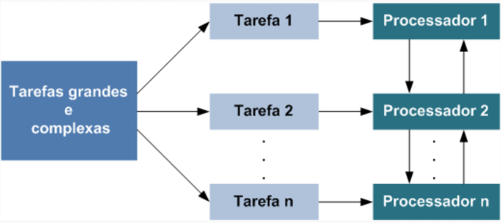
Arquiteturas de computadores paralelos
Problemas mais complexos = computadores paralelos
Tempo de ciclo
1 processador de 0,001 ns X 1000 processadores de 1 ns cada
O paralelismo pode ser introduzido em vários níveis
3
Fonte: http://dainf.ct.utfpr.edu.br/~maurofonseca/lib/exe/fetch.php?media=cursos:aula2_paralelismo_granularidade.pdf
Arquitetura de Computadores I

Slide 4
Paralelismo no chip da unidade central de processamento (CPU):
pipeline e projetos superescalares com várias unidades funcionais;
palavras de instrução longas;
manipulação de múltiplos threads de controle ao mesmo tempo;
reunião de várias CPUs no mesmo chip;
placas extras de CPU com funções especializadas de processamento:
pacotes de rede, multimídia, criptografia
Replicar CPUs completas
Multiprocessadores
Multicomputadores
4
Arquitetura de Computadores I

Slide 5
Mais de uma CPU ou elementos de processamento
Fortemente acoplados
Próximos um do outro
Alta largura de banda
Baixo atraso
Fracamente acoplados
Distantes um do outro
Baixa largura de banda
Alto atraso
5
Arquitetura de Computadores I

Slide 6
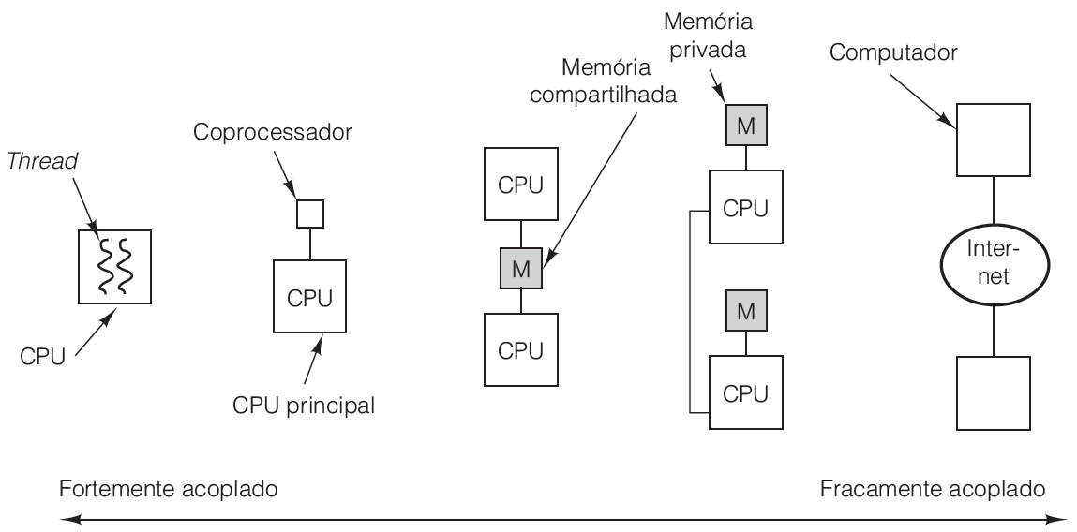
Acoplamentos:
1. Paralelismo no chip / 2. Coprocessador / 3. Multiprocessador /
4. Multicomputador / 5. Grade
1
2
3
4
5
6
Arquitetura de Computadores I

Slide 7
Paralelismo no chip
Múltiplas instruções por ciclo de clock
Processador superescalar
Emitir múltiplas instruções para as unidades de execução no mesmo ciclo de clock
Processadores VLIW (Very long instruction word)
Palavra de instrução muito longa: instrução utilizando múltiplas unidades funcionais
VLIW transfere do tempo de execução para o tempo de compilação o trabalho de determinar quais instruções podem ser emitidas em conjunto
7
Arquitetura de Computadores I

Slide 8
Multithreading no chip
Permite que o processador gerencie múltiplos threads de controle ao mesmo tempo
Quando a thread a ser executada está bloqueada pode ser executada a próxima thread
Mecanismos
Granulação fina: política de alternância circular (thread diferente em ciclos consecutivos)
Granulação grossa: thread é executada até ocorrer protelação (troca para a próxima thread). Pode ser realizada a troca quando há indicativo de protelar.
8
Arquitetura de Computadores I

Slide 9
Multiprocessadores com um único chip
Tecnologia VLSI permite inserir duas ou mais CPUs em um mesmo chip
Compartilhamento de recursos (cache, memória principal, etc.)
Implementação homogênea
Chip com pipeline dual: um núcleo com dois pipelines (compartilhamento de todos os recursos)
Chip com dois núcleos: núcleos separados completos (componentes próprios: controlador de e/s, cache, etc.)
9
Arquitetura de Computadores I

Slide 10
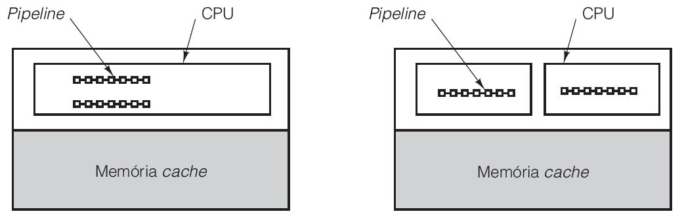
Representação
10
Arquitetura de Computadores I

Slide 11
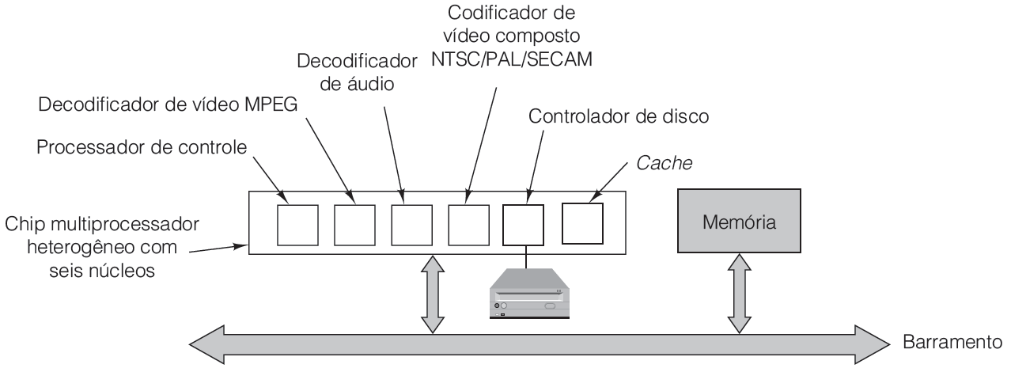
Implementação heterogênea
Existência de múltiplos núcleos para diferentes funções
Sistemas embutidos: televisão, aparelhos multimídia (DVDs, Blu-ray, etc.), consoles de jogos, smartphones, etc.
11
Arquitetura de Computadores I

Slide 12
Coprocessadores
Adição de um segundo processador auxiliar especializado
Modos
Solicitada execução pela CPU
Executa por si só
Principais áreas de aplicação
Processadores de rede
Dificuldade de software processar todos os dados de entrada ou de saída devido a demanda crescente
Função: estágios de processamento de pacote (verificação, extração, classificação, gerenciamento cabeçalho, etc.)
12
Arquitetura de Computadores I

Slide 13
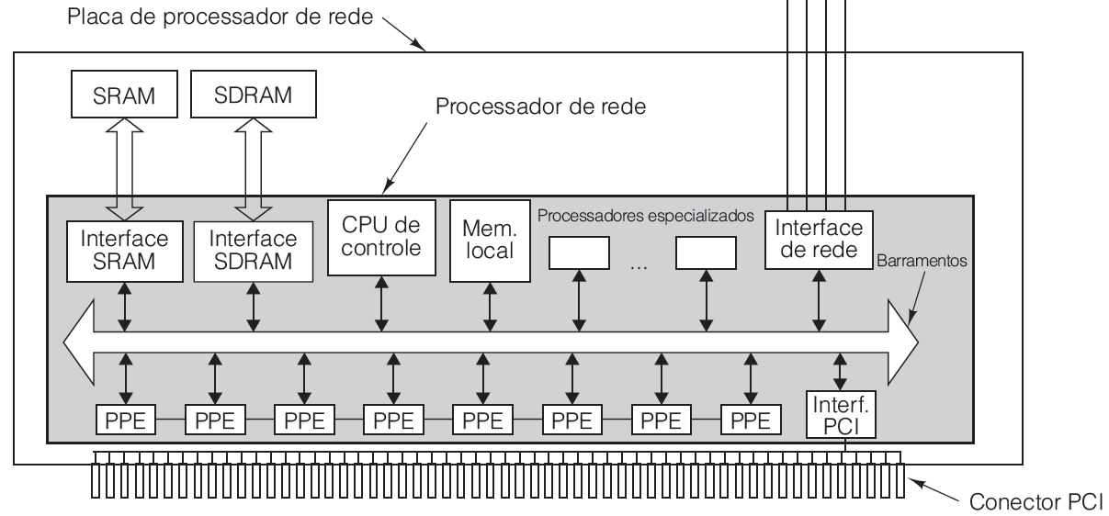
Criptoprocessadores
Segurança na comunicação em redes
Processo de criptografar e decriptografar pacotes (chave simétrica / chave pública)
13
Arquitetura de Computadores I

Slide 14
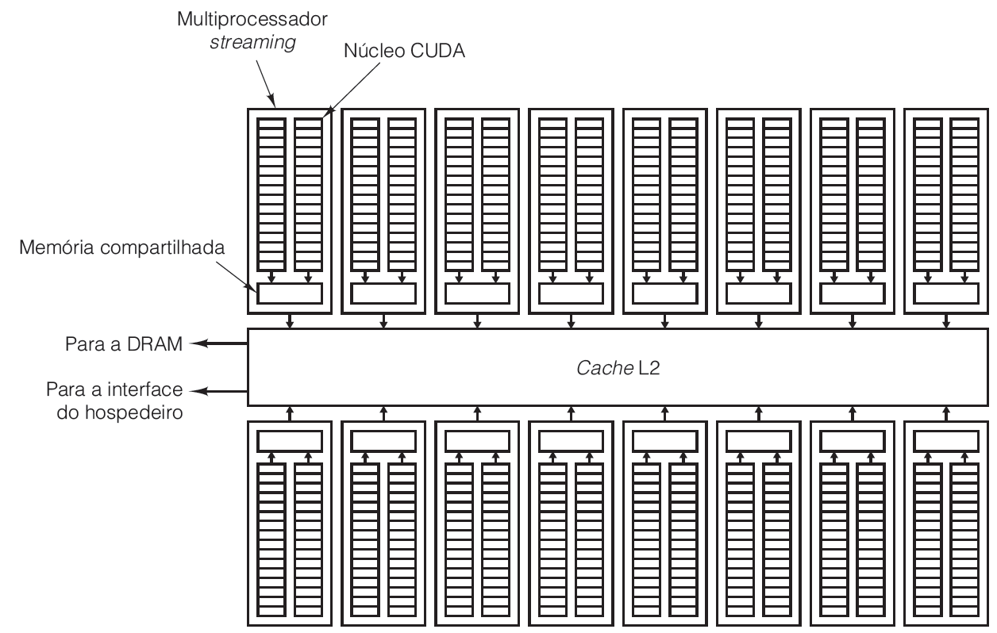
Processadores gráficos
Tratamento de processamento gráfico de alta resolução
GPU (Graphics Processing Units): unidades de processamento gráfico
14
Arquitetura de Computadores I

Slide 15
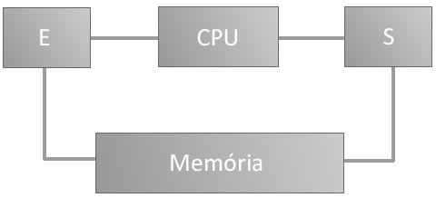
Arquiteturas Paralelas
Arquitetura básica de um computador:
Uma unidade central de processamento
Um sistema de entrada e a saída de dados
Um sistema de memória
Suporte a multiprogramação
Um fluxo de instruções e um de dados
15
Arquitetura de Computadores I

Slide 16
Arquiteturas estudadas até aqui são voltadas para a computação pessoal de pequeno e médio porte
Necessidade de maior capacidade de processamento
técnicas baseadas em concorrência
processamento paralelo
Supercomputadores
avanço das técnicas de processamento paralelo
máquinas com grande desempenho
Amplamente utilizados em áreas de pesquisa
16

Slide 17
Agilizar o processamento
Arquiteturas com múltiplas CPUs
Classificação de arquiteturas paralelas
De acordo com o fluxo de instruções e de dados
Segundo o compartilhamento de memória
17
Arquitetura de Computadores I

Slide 18
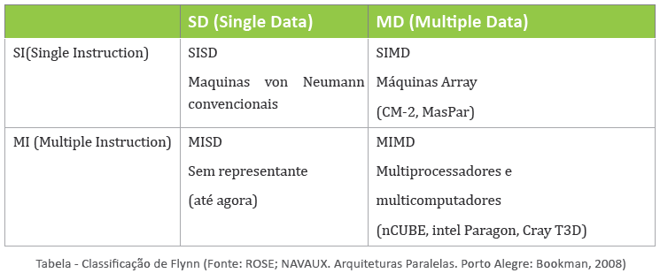
Classificação de Flynn
Classifica as arquiteturas paralelas conforme elas se relacionam com fluxo de instruções e com o fluxo de dados
18
Arquitetura de Computadores I

Slide 19
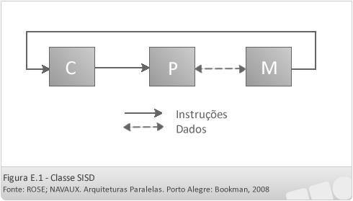
SISD (Single Instruction Single Data)
um único fluxo de instruções trabalha sobre um único fluxo de dados
Uma única unidade de controle
Um único processador
Uma única memória
19
Arquitetura de Computadores I

Slide 20
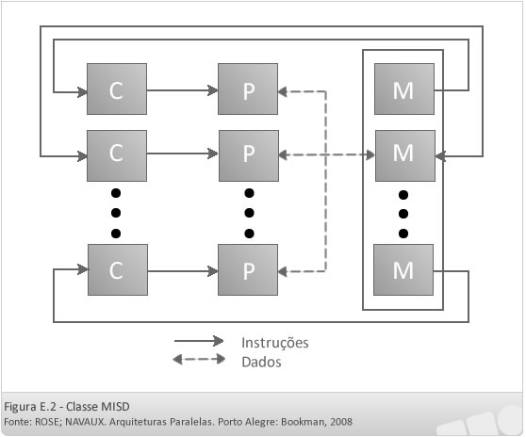
MISD (Multiple Instruction Single Data)
Múltiplos fluxos de instruções e um único fluxo de dados
Múltiplos processadores
Cada um com sua própria unidade de controle
Execução de diferentes instruções sobre um único conjunto de dados
Classe teórica
20
Arquitetura de Computadores I

Slide 21
SIMD (Single Instruction Multiple Data)
um único fluxo de instruções que é executado sobre múltiplos fluxos de dados
uma única unidade de controle
execução de uma única instrução por diversos processadores
cada processador executa uma parte da instrução de forma paralela
a memória é dividida em diversos módulos
possibilidade de acessos simultâneos a ela por parte dos diversos processadores
21
Arquitetura de Computadores I

Slide 22
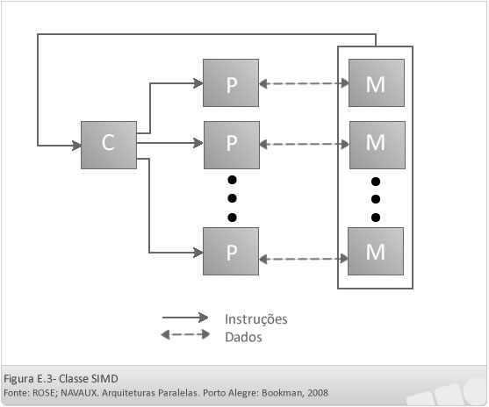
22
Arquitetura de Computadores I

Slide 23
MIMD (Multiple Instruction Multiple Data)
múltiplos fluxos de instruções e múltiplos fluxos de dados
Múltiplas unidades de controle
cada unidade de controle recebe um fluxo instruções diferente e o encaminha para o processador que está sob seu controle
cada um dos processadores trabalha, assincronamente, sobre instruções diferentes
cada uma delas com seus próprios dados
A memória é implementada em diversos módulos
possibilitam diversos acessos simultâneos
23
Arquitetura de Computadores I

Slide 24
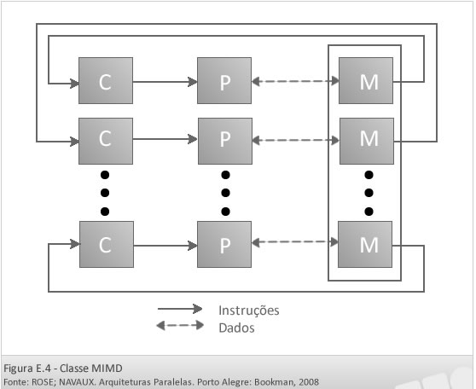
24
Arquitetura de Computadores I

Slide 25
Classificação segundo o compartilhamento de memória
Com base na classificação MIMD, o acesso à memória pode ocorrer da seguinte forma:
Multiprocessadores
Memória acessada de forma compartilhada por diversos processadores
Multicomputadores
Memória não é compartilhada, existindo diversas máquinas que se comunicam por troca de mensagens
25
Arquitetura de Computadores I

Slide 26
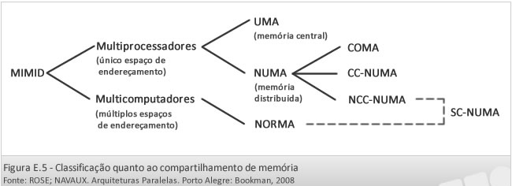
26
Arquitetura de Computadores I

Slide 27
Máquina UMA (Uniform memory access)
Memória centralizada
Um barramento ligando-a ao sistema
Um acesso por vez
Cada processador possui sua própria cache
Risco de que o conteúdo fique desatualizado
Necessidade de coerência entre caches
Hardware específico
27
Arquitetura de Computadores I

Slide 28
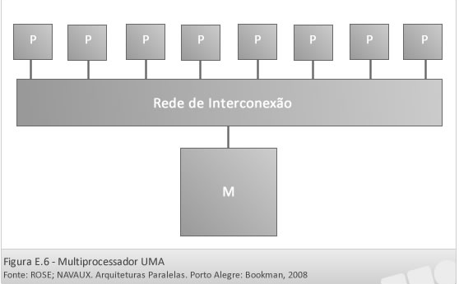
28
Arquitetura de Computadores I

Slide 29
Máquina NUMA (non-uniform memory access)
Memória é distribuída
Composta por módulos distintos para cada processador
Diferença de tempo de acesso à memória pelos processadores
Tempo menor para acessar sua própria memória
Tempo maior para acessar a memória dos outros processadores
Existência de acessos não-uniformes à memória e tempos diferentes de acesso
29
Arquitetura de Computadores I

Slide 30
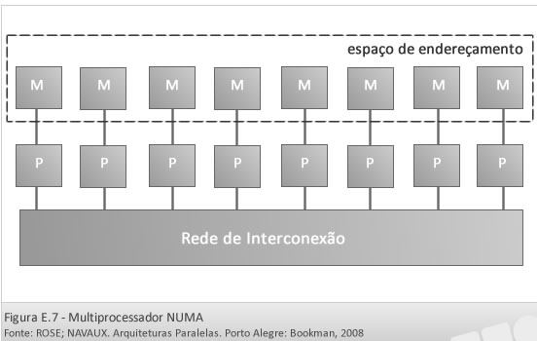
30
Arquitetura de Computadores I

Slide 31
Dependendo de como a coerência de cache na máquina NUMA:
NC-NUMA (non-cache NUMA): sem coerência de cache
CC-NUMA (cache-coherent NUMA): coerência de cache via hardware
SC-NUMA (software-coherent NUMA): coerência de cache via software
31
Arquitetura de Computadores I

Slide 32
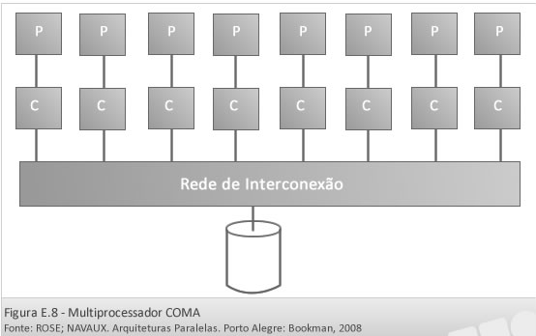
Máquina COMA (cache-only memory architecture)
Memórias formadas por cache de maior capacidade
Hardware de replicação para transferência de conteúdos
32
Arquitetura de Computadores I

Slide 33
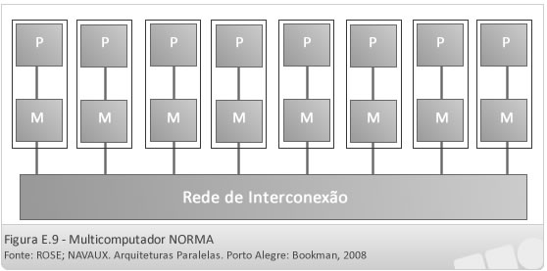
Multicomputadores: Máquina NORMA (non-remote memory access)
cada máquina possui uma arquitetura completa
cada processador somente acessa a área de endereçamento local de sua própria máquina
Existência de uma rede interconexão entre as máquinas
33
Arquitetura de Computadores I

Slide 34
MPPs (massively parallel processors): processadores maciçamente paralelos
Supercomputadores
Enorme capacidade de E/S e tolerância a falhas
Rede de interconexão de alto desempenho
Possuem hardware e software especiais para monitorar o sistema
Auto custo
34
Arquitetura de Computadores I

Slide 35
Cluster
Vários computadores (nós) conectados através de elementos de rede convencionais
Tipos:
Centralizado:
- Diversas máquinas homogêneas formando uma única estrutura (estante / rack)
- Máquinas formadas por placas necessárias e não sistema completo
- COW (Cluster of Worstation)
Descentralizado:
- Diversas máquinas distribuídas em uma determinada área física
- Geralmente máquinas heterogêneas
- Conectadas através de uma rede
- Grid (grades)
35
Arquitetura de Computadores I

Slide 36
Cluster
Aplicações
Tolerância à falhas:
- duas ou mais máquinas conectadas com função de duplicação de funções (disponibilidade)
- baseada em monitoramento (máquina principal e reserva)
Balanceamento de carga:
- dividir uma tarefa entre duas ou mais máquinas
- balancear as atividades visando não sobrecarregar
Computação de alto desempenho:
- Duas ou mais máquinas interligadas para agilizar desempenho
36
Arquitetura de Computadores I

Slide 37
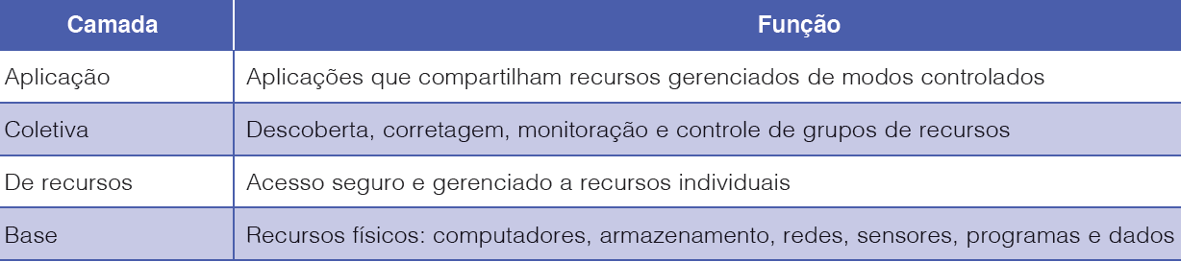
Computação em grade
Conectar computadores muito distantes uns dos outros
Infraestrutura que permite que grupos de organizações compartilhem metas, formando uma organização virtual
Cluster gigantesco, internacional, fracamente acoplado e heterogêneo
Camadas de grade (grid)
37
Arquitetura de Computadores I

Slide 38
Medida de Desempenho de Máquinas Paralelas
Existem diversas formas de se medir o desempenho de processadores
A mais utilizada para máquinas paralelas é o FLOPS
Operações com ponto flutuante por segundo
Padronização de medição de desempenho
Utilização de programas padrão nas máquinas a serem comparadas
Técnica de Benchmarking
Top500.org
38
Arquitetura de Computadores I

Slide 39
Ciência da Computação
Arquitetura de Computadores I
Heleno Cardoso
Créditos: Professora Talita Rocha Pinheiro
Arquiteturas Paralelas

